Slide 1
Chapter 8
Вы любите классическую музыку?
II

Slide 2
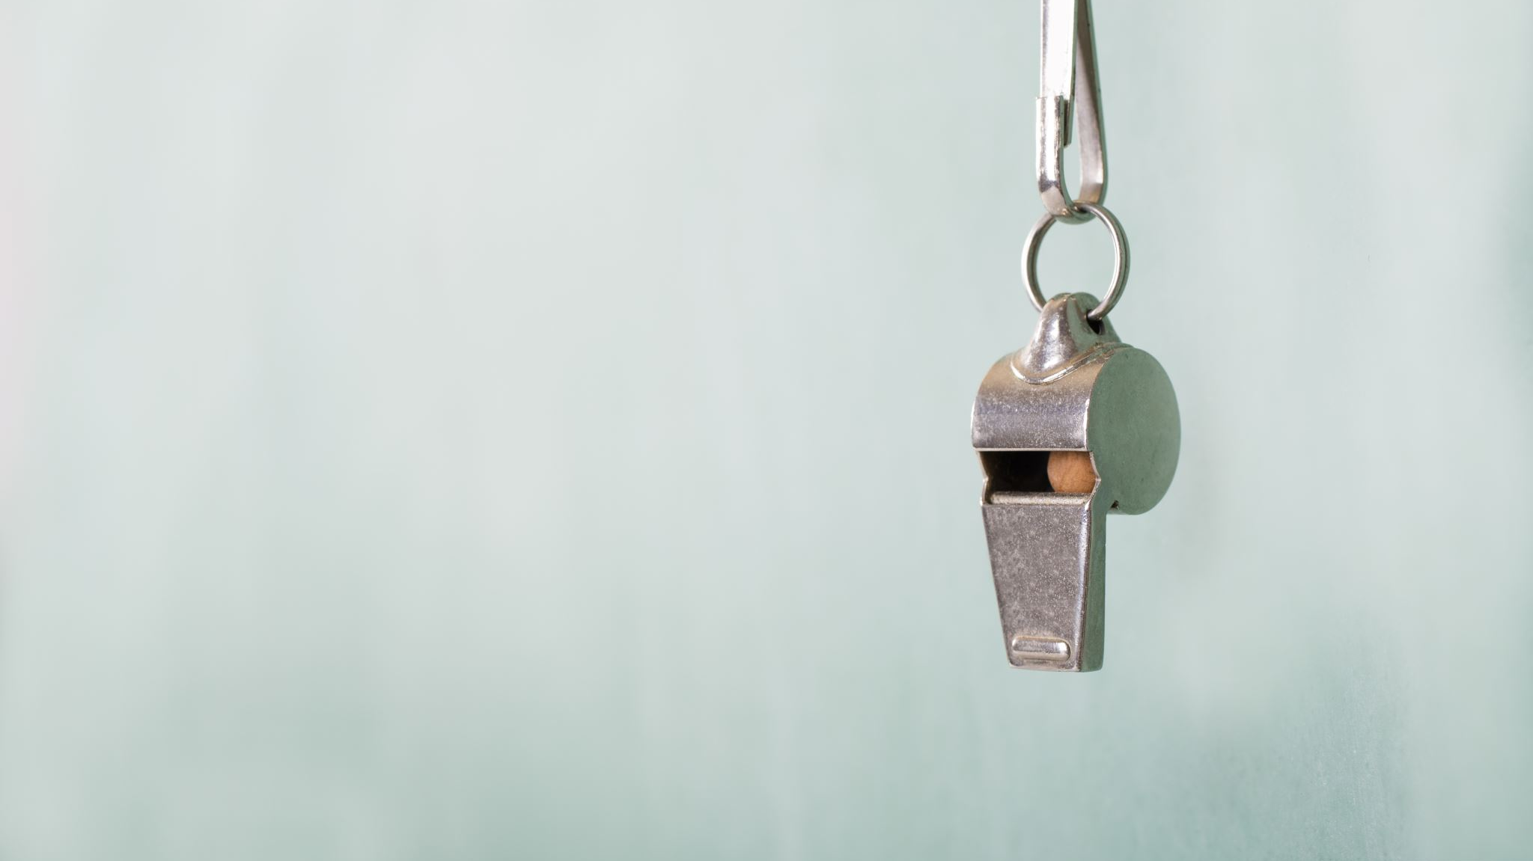
Talking About Sports (223)

Slide 3
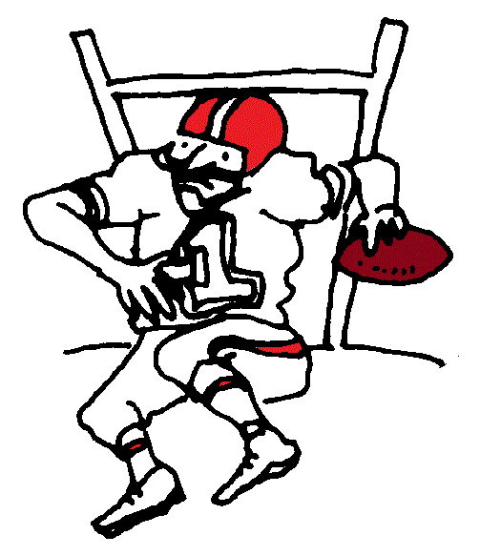
Какой вид спорта вы любите?
Copyright © 2012 by John Wiley & Sons, Inc.
футбол –
футболист
Американский футбол –
футболист
бейсбол –
бейсболист
хоккей –
хоккеист

Slide 4
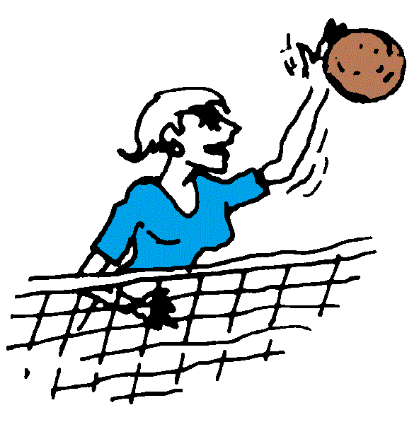
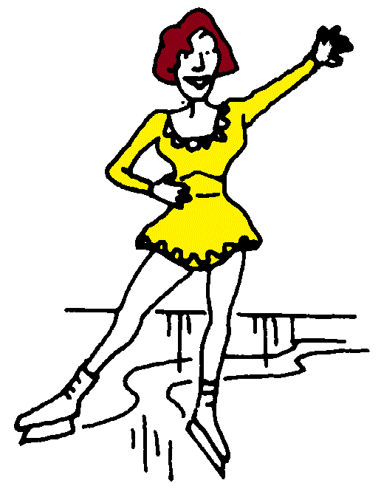
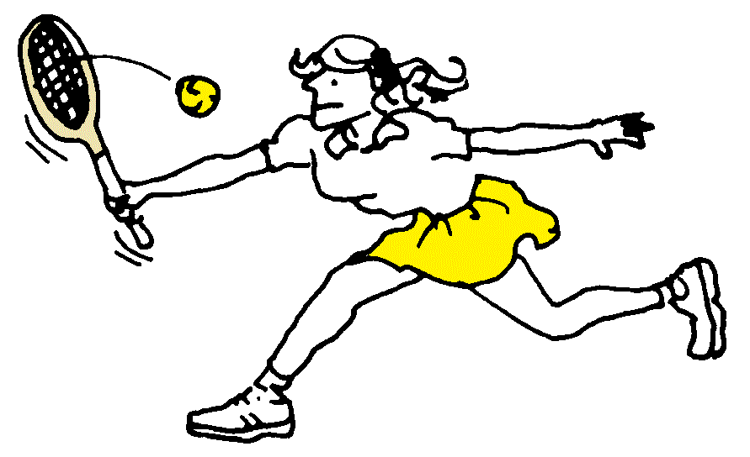
Какой вид спорта вы любите?
Copyright © 2012 by John Wiley & Sons, Inc.
волейбол –
волейболистка
фигурное катание –
фигуристка
теннис –
теннисистка

Slide 5
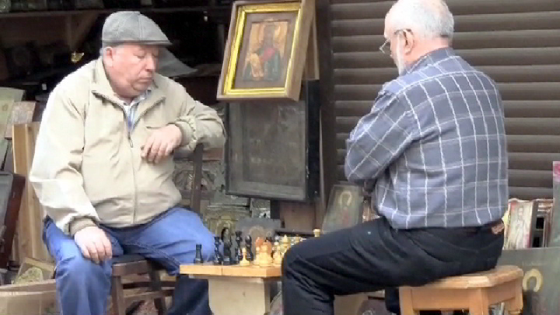
Какой вид спорта вы любите?
Другие виды спорта:
плавание
йога
велосипедный спорт
гольф
лыжный спорт
борьба
бокс
каратэ
шахматы
Copyright © 2012 by John Wiley & Sons, Inc.
Как по-вашему: шахматы – это спорт?

Slide 6
Найдите информацию:
Кто такая Алина Маратовна КАБАЕВА?
Кто такой Евгений Викторович ПЛЮЩЕНКО?
Кто такой Андрей Сергеевич АРШАВИН?
Кто такая Елена Вячеславовна ДЕМЕНТЬЕВА?
Кто такой Владимир Борисович КРАМНИК?
Кто такой Владислав Алексеевич ТРЕТЬЯК?

Slide 7
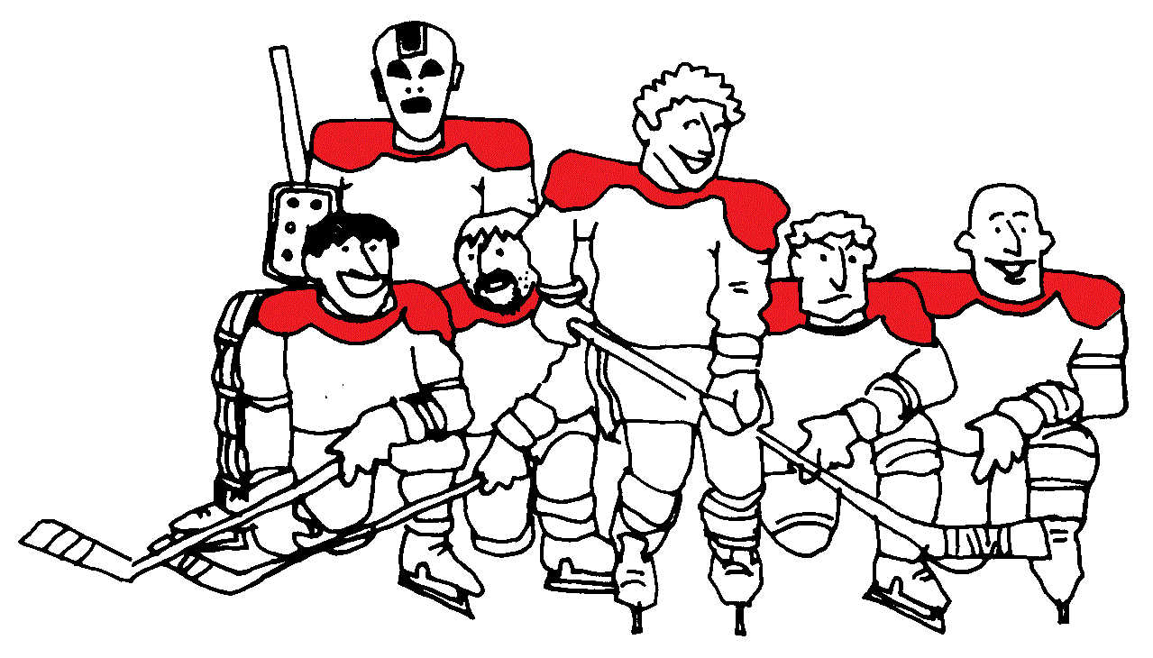
Какая это команда?
хоккейная команда
футбольная команда
баскетбольная команда
Copyright © 2012 by John Wiley & Sons, Inc.
Какие в вашем городе / университете команды?

Slide 8
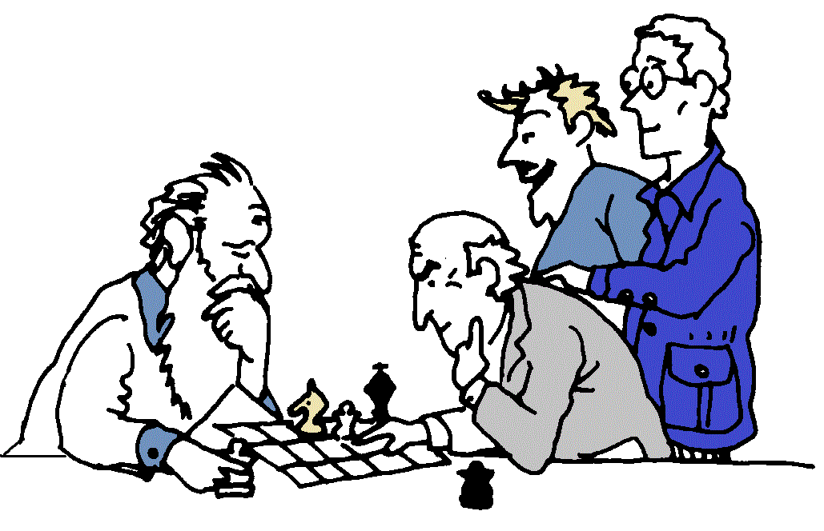
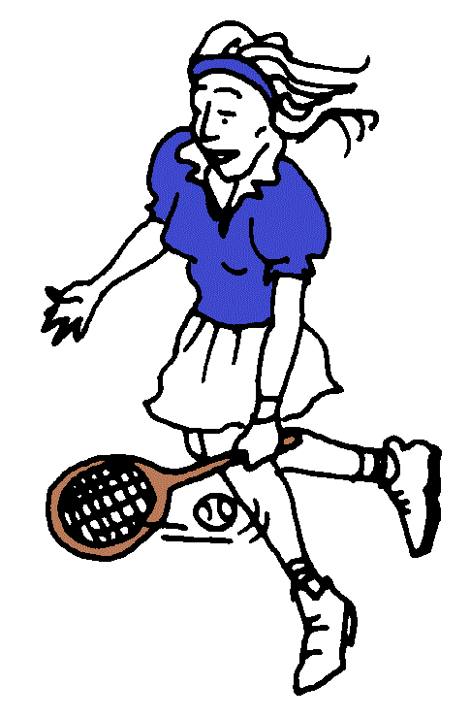
Во что они играют?
Copyright © 2012 by John Wiley & Sons, Inc.
Дедушка и дядя Коля играют в шахматы.
Надя играет в теннис.

Slide 9
Во что они играют?
теннисист
баскетболист
футболист
хоккеист
шахматист
волейболист
А вы?
Во что вы играете?
Во что вы играли в школе?
Вы играете в шахматы?
Copyright © 2012 by John Wiley & Sons, Inc.

Slide 10
Ты любишь спорт? Какой?
Ты любишь смотреть .... по телевизору?
Ты больше любишь ... или ...?
Какая твоя любимая .... команда?
Кто твой любимый/любимая ...?
Во что ты играешь?
Как часто ты играешь в ...?
Ты играешь в ...? Как хорошо?
Ты хороший/хорошая ...?
Во что играет твой/твоя/ ...?
Во что играют твои ...?
Copyright © 2012 by John Wiley & Sons, Inc.

Slide 11
Syntax (240)
Notice the difference between these two questions:
Какая твоя любимая команда?
What is your favourite team?
subject linking verb predicate
Какую футбольную команду (accusative case) ты любишь?
Which football team do you like?
object subject action verb

Slide 12
Exercise 8 (241)
A. Rewrite the sentences using the verb любить.
Какая твоя любимая американская баскетбольная команда?
Какая твоя любимая хоккейная команда?
Какая ваша любимая американская баскетбольная команда?
B. Write complete sentences.
я/болеть за/наша университетская команда.
Миша/болеть за/английский футбольный клуб «Арсенал»

Slide 13
The Verb играть: Games (241)
When the verb играть (to play) refers to playing games, it is used with the preposition в and the accusative case.
Саша играет в футбол. Sasha plays football.
Some games are in the accusative plural.
играть в шахматы to play chess
играть в карты to play cards
The question What do you play? also requires the preposition в (spelled во).
Во что ты играешь? What (game) do you play?

Slide 14
Exercise 9 (241)
Write questions according to the model
Model: Лена играет в теннис. Во что играет Лена?
Саша играет в шахматы.
Я играю в баскетбол.
Мы играем в карты.
Миша играет в футбол.
Катя и Игорь играют в теннис.

Slide 15
Шай-бу! Шай-бу! (227)
Хоккей – это очень популярный спорт, особенно в северных странах – в Канаде, США, Скандинавии и, конечно, в России. Сборная* (national) команда бывшего СССР – многократный* (multiple) чемпион мира и Олимпийских игр. Сегодня российские хоккеисты играют не только в своих клубах (Динамо, ЦСКА), но и в профессиональных командах разных* (different) стран, а самые лучшие хоккеисты играют в национальной команде России на чемпионате мира и на Олимпийских играх. Когда играют в хоккей, болельщики* (fans) на стадионе кричат* (yell): «Шай-бу! Шай-бу!»
Answer the questions:
1. В каких странах хоккей особенно популярный спорт? 2. Сборная команда бывшего СССР – это хорошая команда? 3. Где играют российские хоккеисты сегодня? 4. Где играют самые лучшие хоккеисты? 5. Что кричат на стадионе?

Slide 16
Additional 1: Answer in complete sentences.
Какой вид спорта вы любите?
Вы больше любите волейбол или хоккей?
Вы любите фигурное катание?
А плавание?

